Slide 1

Sprint Review: Sprint 1
Grupo 2:
Sprint 1 Review: Nov 5, 2023
Dario Rodriguez
Natalia Molina
Jacky Barraza
Alejandro del Medico

Slide 2
Proyecto
Construir una plataforma para gestionar redes privadas de Ethereum de manera automatizada.
Creación automatizada de redes y nodos privados de Ethereum, así como opciones básicas para operar en estas redes (transacciones y faucet).
Interfaz de usuario intuitiva para visualizar información relevante relacionada con las operaciones y los bloques en estas redes privadas.

Slide 3

Sprint Review I: Objetivo
Construir un framework functional de la application contemplando la automatización para levanter un red privada de Ethereum y APIs a desarrollar.

Slide 4
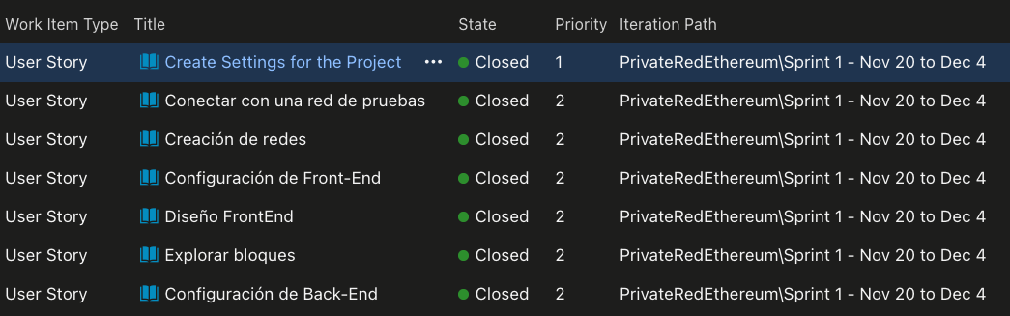
Sprint Review I: Planificación
DEFINICIÓN DE HISTORIA DE USIARIO
Crear Plan de Desarrollo de la aplicación
Construir un Backlog para metodología agile
Setting el repositorio y definer metodología de manejo de versoiones
Crear nodos
Levantar la red
Conectar Faucet con Infura
Pagina Principal con las principals APIs
Component Faucet – fase 1

Slide 5
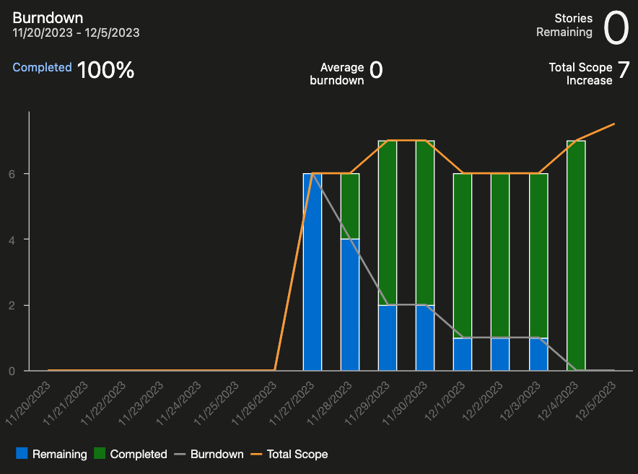
Sprint Review I: Burndown

Slide 6
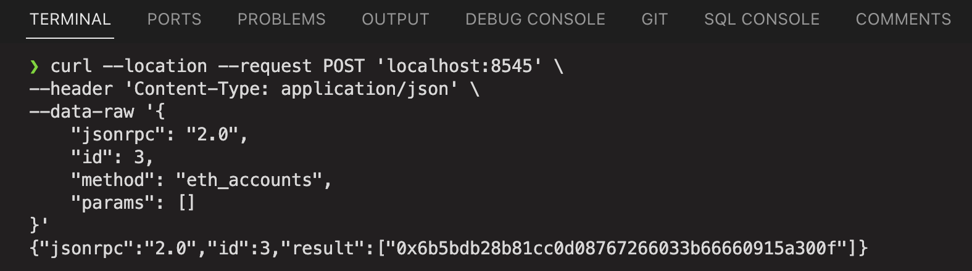
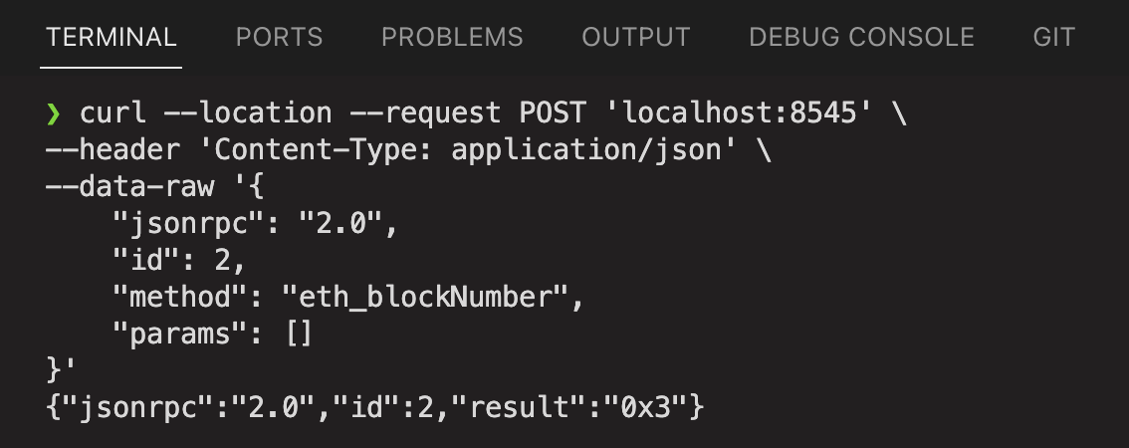

Sprint Review I: Red Actual
dockerfile
docker-compose.yml
Script para iniciar automaticamente la red
bootnode
30303
JSON-RPC endpoint
miner
Go to GitHub
8545

Slide 7
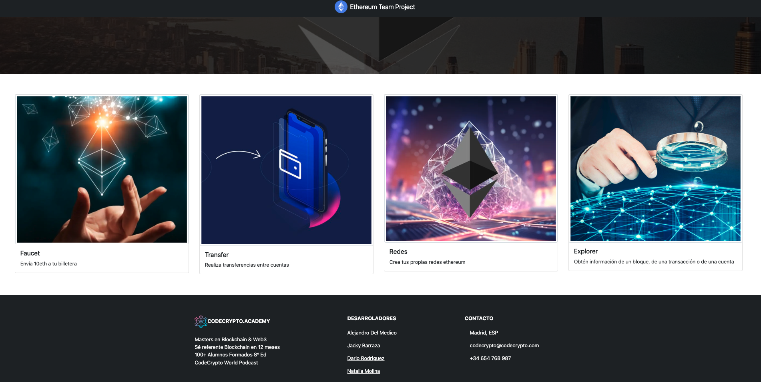
Sprint Review I: Aplicación

Slide 8
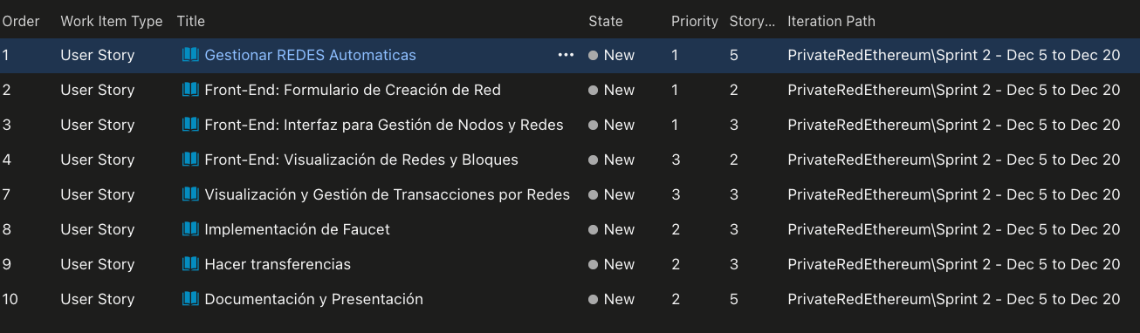
Plan Sprint II
Implementar la gestión automatizada de creación de redes y nodos para redes privada de Ethereum ofreciendo opciones de transacciones y faucet en las redes así como la visualización de información asociada a operaciones y los bloques.

Slide 9


Sprint Review I: Retroespectiva
Coordinación and good communication
Autonomía e Integración
Daily Arrangements
Code: Continue Improvement
Compromiso y Flexibilidad

